Slide 1
DETEKSI DAN INTERVENSI DINI TUMBUH KEMBANG BALITA
Nur Israyati, SST, M.Keb

Slide 2
Pendahuluan /Latar Belakang
Kualitas generasi penerus tergantung kualitas tumbuh kembang anak, terutama batita (0-3 th)
Penyimpangan tumbuh kembang harus dideteksi (ditemukan) sejak dini, terutama sebelum berumur 3 tahun, supaya dapat segera di intervensi (diperbaiki)
Bila deteksi terlambat, maka penanganan terlambat, penyimpangan sukar diperbaiki
Presiden RI 23 Juli 2005 mencanangkan : Gerakan Nasional Pemantauan Tumbuh Kembang Anak

Slide 4
Deteksi Dini Tumbuh Kembang (DDTK)
Menemukan penyimpangan tumbuh kembang balita secara dini
agar lebih mudah diintervensi
Bila penyimpangan terlambat dideteksi,
lebih sulit diintervensi
akan berpengaruh pada tumbuh kembang anak

Slide 5
Cara DETEKSI DINI Tumbuh Kembang
Deteksi Dini Penyimpangan Pertumbuhan dan Perkembangan Anak
Pertumbuhan
Perkembangan
Timbang BB
Ukur TB
Ukur LK
Grafik garis pertambahan BB, TB dan LK
KPSP (Kuesioner Pra Skrining Perkembangan)
TDD (Tes Daya Dengar)
TDL (Tes Daya Lihat),
Perilaku → kuesioner KMME
Tes autis dengan CHAT
Deteksi Gangguan Pemusatan Perhatian dan Hiperaktifitas (GPPH) → ACRS

Slide 7
DETEKSI DINI PENYIMPANGAN PERKEMBANGAN ANAK
KPSP (Kuesioner Pra Skrining Perkembangan)
TDD (Tes Daya Dengar)
TDL (Tes Daya Lihat)
KMME (Kuisioner Masalah Mental Emosional)
CHAT (Check list for Autism in Toddler
GPPH (Gangguan Pemusatan Perhatian & Hiper Aktif)

Slide 8
DETEKSI DINI GANGGUAN PERKEMBANGAN

Slide 9
DETEKSI DINI GANGGUAN PERKEMBANGAN
Anamnesis (+ observasi)
Pemeriksaan fisik rutin
(+ pemeriksaan neurologis dasar)
Pemeriksaan penunjang
€ Skrining perkembangan

Slide 10
I. OBSERVASI dan ANAMNESIS
OBSERVASI : Ketika balita masuk ruang periksa
- cara berjalan, penampilan wajah, bentuk kepala, proporsi tubuh, pandangan mata, komunikasi, cara bicara, interaksi dgn lingkungan, perilaku
dll.
ANAMNESIS :
- Kecurigaan orangtua sangat penting
Riwayat perkembangan sebelumnya
Faktor-faktor risiko

Slide 11
Hubungan kecurigaan orangtua dengan gangguan perkembangan anaknya
Kecurigaan orangtua
Umum ( ..anak saya ‘tertinggal’ dari anak lain.. ) Ketrampilan gerak halus
Berbicara Perilaku – emosi
Ketrampilan sekolah (umur > 4 thn) Ketrampilan gerak kasar Ketrampilan sosial
Kemandirian
Probabilitas
80 %
75 %
55 %
41 %
40 %
Tdk bermakna Tdk bermakna Tdk bermakna
(Glascoe, 1996)

Slide 12
2. Riwayat perkembangan € masa lalu yang mudah diingat orangtua
Gerak kasar
Persentil 90 Denver II
5.4 bulan
6.8 bulan
8.5 bulan
11.6 bulan
13.7 bulan
14.9 bulan
19.9 bulan
Tengkurap bolak balik Duduk tanpa pegangan Berdiri berpegangan Berdiri tanpa berpegangan Berdiri sendiri
Berjalan lancar Lari

Slide 13
Bahasa / bicara / komunikasi
P90
Denver II
Tertawa
Berteriak, mengoceh Memanggil mama, papa Bicara 2 kata
Bicara 6 kata Menunjuk gambar
3.1 bln
4.3 bln
13.3 bln
16.5 bln
21.4 bln
23.6 bln

Slide 14
Personal-sosial
P 90
Denver II
2.1 bln
6.5 bln
11.4 bln 14 bln
Tersenyum spontan
Memasukan mainan/ kue ke mulut Bertepuk tangan
Melambaikan tangan (da-da)
Gerak halus
Memegang mainan Memasukan mainan ke cangkir Mencoret-coret
Menumpuk mainan
33 3.9 bln
10.9 bln
16.3 bln
20.6 bln

Slide 15
Faktor risiko INTRINSIK & EKSTRINSIK INTRINSIK (pada bayi / balita) :
berat lahir, nilai Apgar, asfiksia, kejang, hiperbilirubinemia infeksi, kelainan kongenital, temperamen dll
EKSTRINSIK
Lingk. MIKRO (ibu) : umur, tinggi, kesehatan selama hamil / persalinan (anemia, gizi, penyakit, pengobatan), merokok, narkoba, alkohol, pendidikan, pekerjaan jumlah anak, jarak kehamilan, penyakit menular / menurun, pengetahuan, sikap & ketrampilan, riwayat pernikahan (terpaksa, tdk direstui,
single parent dll), perencanaan hamil

Slide 16
Lingk. MINI (ayah, kakak-adik, pengasuh, sarana dll) :
Ayah : umur, tinggi, pendidikan, pekerjaan /penghasilan, pengetahuan, sikap & perilaku, penyakit, riwayat pernikahan, perencanaan punya anak,
Kakak/adik serumah : jumlah, jarak umur, kesehatan (gizi, imunisasi, kelainan bawaan, gangg TK)
Pengasuh : pendidikan, pengetahuan, sikap, perilaku, aturan, nilai-nilai, penghargaan, hukuman dll
Sarana : mainan, sanitasi rumah (air, cahaya, udara,dll.)
Lingk. MESO :tetangga (ekonomi, sikap, perilaku) ,teman, sarana
bermain, kualitas posyandu, Puskesmas, pendidikan (PAUD
BKB), sanitasi lingkungan, adat-budaya dll.
Lingk. MAKRO : kepedulian petugas, pejabat, profesi € program dll

Slide 17
II. PEMERIKSAAN FISIK
Tinggi badan, berat badan, lingkar kepala
Pemeriksaan fisik umum
Pemeriksaan neurologis dasar

Slide 18
Kepala
557 Makrosefali (follow u
20 th) : 20% mati,
70% yang hidup (56%) tekanan intrakranial >> 30% yang hidup (24%) tekanan normal :
88% IQ normal, 5 % RM ringan,
7 % RM berat (Lober & Priestly, 1981)
Mikrosefali : retardasi mental
Oksiput yang mendatar : terlambat
Pemeriksaan fisik umum, gejala klinis
kelainan minor, mayor, organ, tanda khas
€ berkaitan dengan sindrom tertentu dan atau
gangguan perkembangan

Slide 19
Pemeriksaan Neurologis Dasar
Saraf kranial
Sistem motor : berdiri, berjalan, kekuatan otot, tonus otot, paresis, paralisis, koordinasi
Sistem sensori: sentuh, nyeri, vibrasi, posisi, sterognosis, grafestesia
Refleks: superfisial, tendon dalam Refleks patologis

Slide 21
Deteksi Dini Penyimpangan Perkembangan
Tanya perkembangan anak dengan KPSP (Kuesioner Pra Skrining Perkembangan) mulai umur 3 bulan,
minimal tiap 3 bln sampai umur 2 thn
minimal tiap 6 bulan umur 2 - 6 thn.
Tanya pendengaran anak dengan TDD (tes daya dengar) mulai umur 3 bulan
minimal tiap 3 bulan sampai umur 1 thn
minimal tiap 6 bulan sampai umur 6 thn
Tes penglihatan anak dengan TDL (tes daya lihat) mulai umur 3 tahun, tiap 6 bulan.
Tanya gangguan perilaku dengan KMME (kuesioner masalah mental emosional), CHAT (checklist for autisme in toddler) dan Conners untuk Gangguan Pemusatan Perhatian dan Hiperaktifitas

Slide 22
1. KPSP (KUESIONER PRA SKRINING PERKEMBANGAN)

Slide 23
PENGERTIAN KUESIONER PRA SKRINING PERKEMBANGAN (KPSP)
Kuesioner Pra Skrining Perkembangan atau disebut KPSP merupakan suatu daftar pertanyaan singkat yang ditujukan kepada para orang tua dan dipergunakan sebagai alat untuk melakukan skrining pendahuluan perkembangan anak usia 3 bulan sampai dengan 72 bulan. Bagi setiap golongan umur terdapat 10 pertanyaan untuk orang tua atau pengasuh anak. (Kemenkes RI, 2016)

Slide 24
TUJUAN
PEMERIKSA
Untuk mengetahui perkembangan anak normal atau ada penyimpangan.
Skrining/pemeriksaan dilakukan oleh tenaga kesehatan, guru TK dan petugas PAUD terlatih.

Slide 25
JADWAL SKRINING
Jadwal skrining/pemeriksaan KPSP rutin adalah: setiap 3 bulan pada anak < 24 bulan dan tiap 6 bulan pada anak usia 24 - 72 tahun
(umur 3, 6, 9, 12, 15, 18, 21, 24, 30, 36, 42, 48, 54, 60, 66 dan 72 bulan).
Apabila orang tua datang dengan keluhan anaknya mempunyai masalah tumbuh kembang, sedangkan umur anak bukan umur skrining maka pemeriksaan menggunakan KPSP untuk umur skrining yang lebih muda dan dianjurkan untuk kembali sesuai dengan waktu pemeriksaan umurnya.

Slide 26
ALAT/INSTRUMEN YG DIGUNAKAN
Formulir KPSP menurut umur. Formulir ini berisi 9–10 pertanyaan tentang kemampuan perkembangan yang telah dicapai anak. Sasaran KPSP anak umur 3–72 bulan.
Alat bantu pemeriksaan berupa pensil, kertas, bola sebesar bola tenis, kerincingan, kubus berukuran sisi 2,5 cm sebanyak 6 buah, kismis, kacang tanah, potongan biskuit kecil berukuran 0,5–1 cm

Slide 27
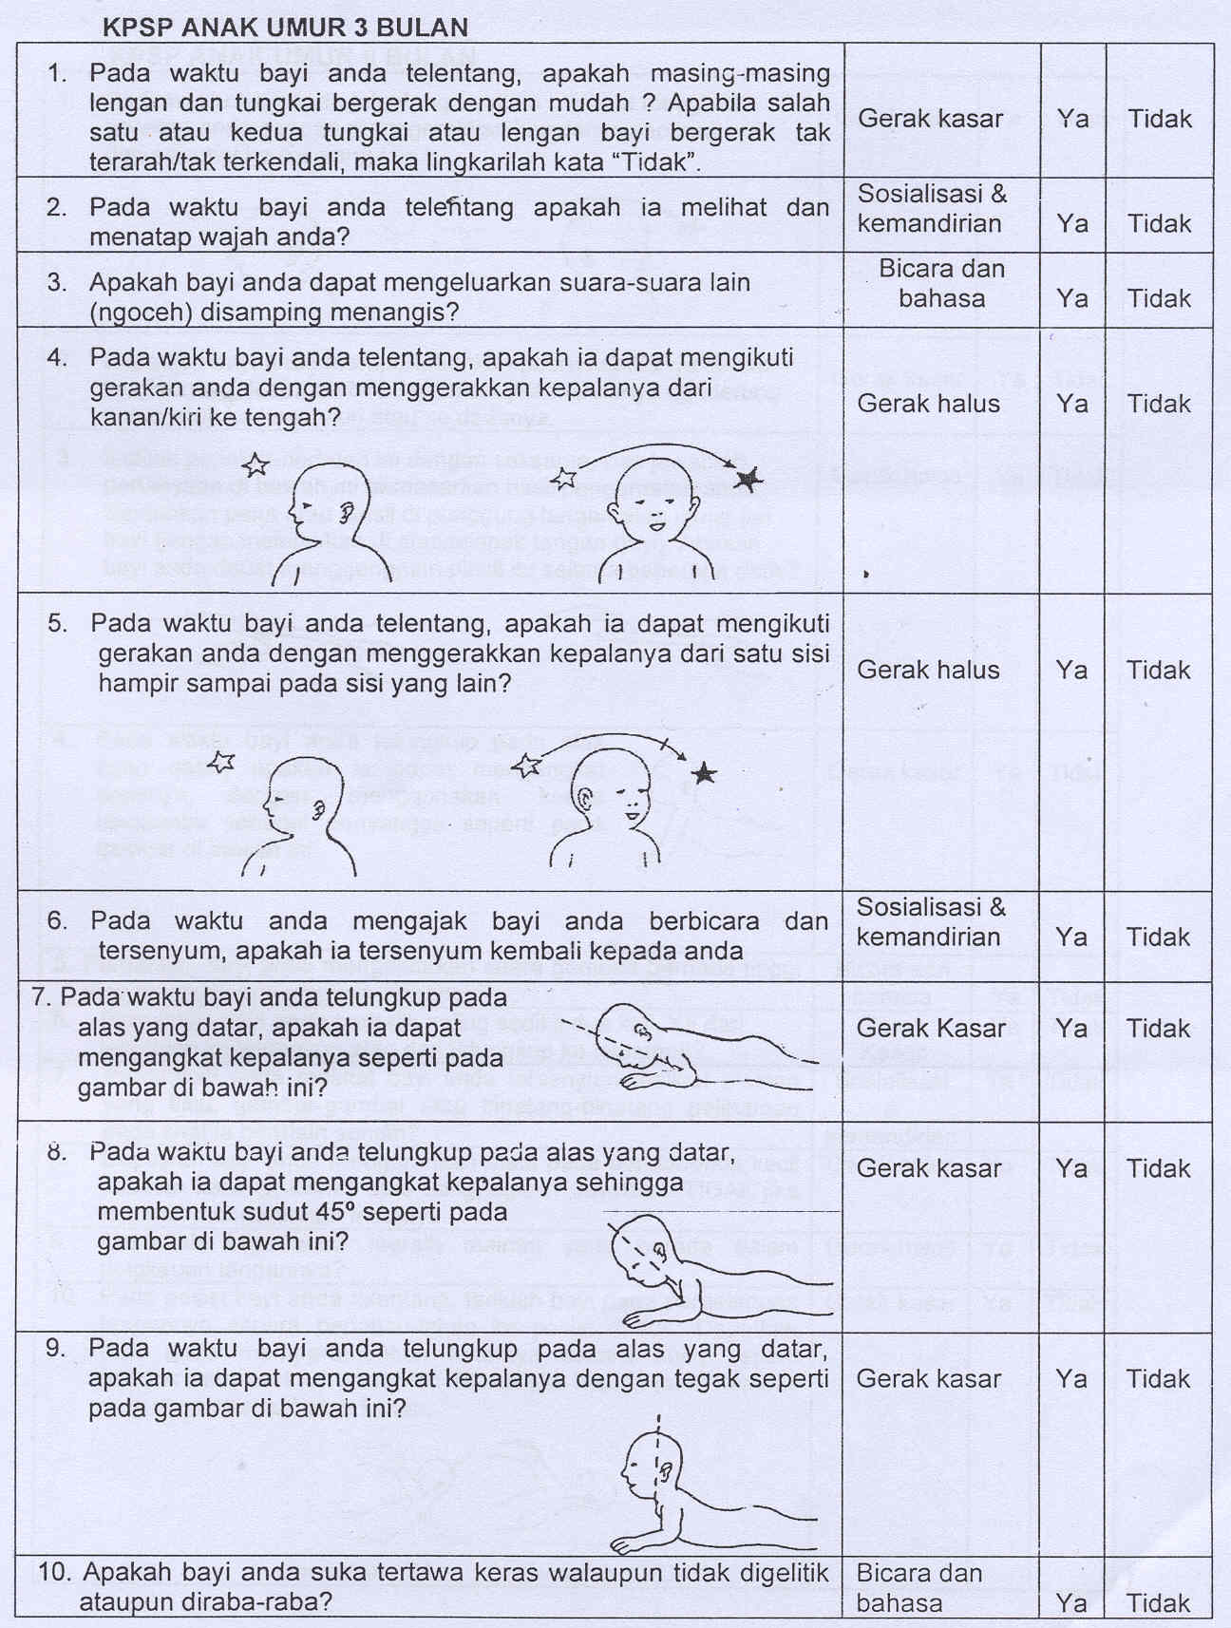

Slide 28
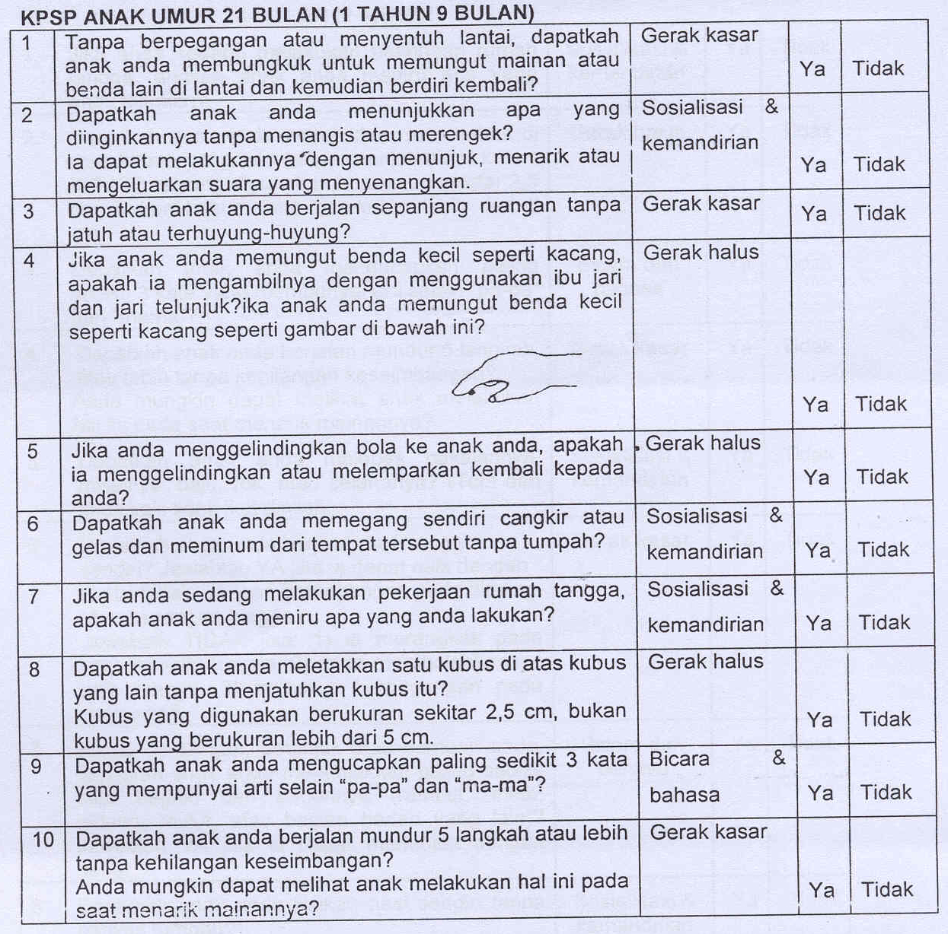

Slide 29
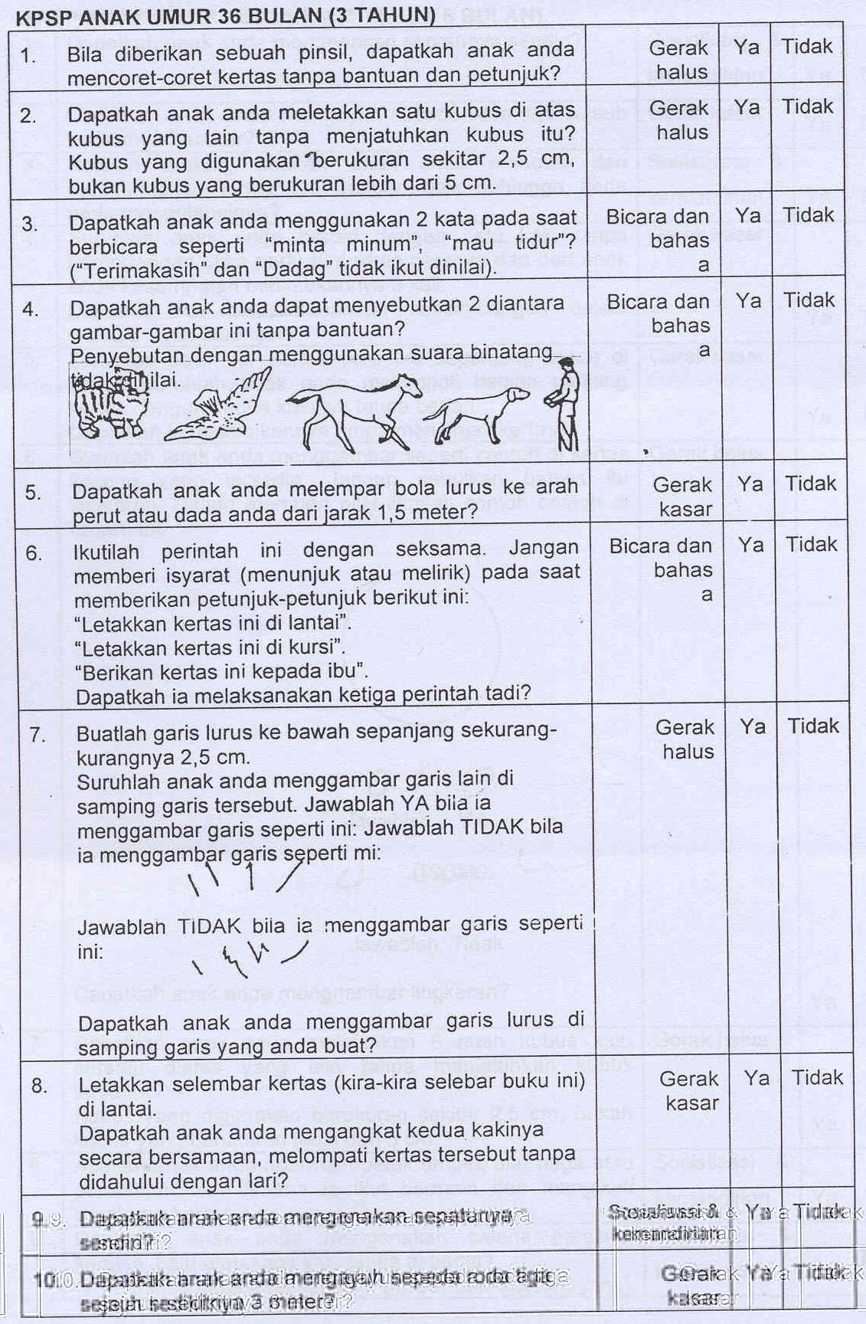

Slide 30
CARA MENGGUNAKAN KUISIONER KPSP
Pada waktu pemeriksaan/skrining, anak harus dibawa.
Tentukan umur anak dengan menanyakan tanggal bulan dan tahun anak lahir. Bila umur anak lebih 16 hari dibulatkan menjadi 1 bulan. Contoh: bayi umur 3 bulan 16 hari, dibulatkan menjadi 4 bulan bila umur bayi 3 bulan 15 hari, dibulatkan menjadi 3 bulan.
Setelah menentukan umur anak, pilih KPSP yang sesuai dengan umur anak.
KPSP terdiri ada 2 macam pertanyaan, yaitu: Pertanyaan yang dijawab oleh ibu/pengasuh anak, contoh: "Dapatkah bayi makan kue sendiri?" dan Perintah kepada ibu/pengasuh anak atau petugas melaksanakan tugas yang tertulis pada KPSP. Contoh: "Pada posisi bayi anda telentang, tariklah bayi pada pergelangan tangannya secara perlahan-lahan ke posisi duduk''

Slide 31
Jelaskan kepada orangtua agar tidak ragu- ragu atau takut menjawab, oleh karena itu pastikan ibu/pengasuh anak mengerti apa yang ditanyakan kepadanya.
Tanyakan pertanyaan tersebut secara berurutan satu persatu. Setiap pertanyaan hanya ada 1 jawaban, ya atau tidak. Catat jawaban tersebut pada formulir.
Ajukan pertanyaan yang berikutnya setelah ibu/pengasuh anak menjawab pertanyaan terdahulu.Teliti kembali apakah semua pertanyaan telah dijawab.

Slide 32
INTERPRETASI HASIL DARI JAWABAN KUISIONER
Hitunglah berapa jumlah jawaban Ya. Jawaban Ya, bila ibu/pengasuh menjawab: anak bisa atau pernah atau sering atau kadang-kadang melakukannya. Jawaban Tidak, bila ibu/pengasuh menjawab: anak belum pernah melakukan atau tidak pernah atau ibu/pengasuh anak tidak tahu.
Jumlah jawaban „Ya‟ = 9 atau 10 (90-100%), perkembangan anak sesuai dengan tahaf perkembangannya (S).
Jumlah jawaban „Ya‟ = 7 atau 8 (70-80%) perkembangan anak meragukan (M).
Jumlah jawaban „Ya‟ = 6 atau kurang (≤ 60%) kemungkinan ada penyimpangan (P).
Untuk jawaban „Tidak‟ perlu dirinci jumlah jawaban „Tidak‟ menurut keterlambatan (gerak kasar, gerak halus, bicara dan Bahasa, sosialisasi dan kemandirian).

Slide 33
INTERVENSI PADA IBU DALAM HASIL KPSP

Slide 34
Bila perkembangan anak sesuai umur (S) lakukan tindakan berikut:
Beri pujian kepada ibu karena telah mengasuh anaknya dengan baik.
Teruskan pola asuh anak sesuai dengan tahap perkembangan anak.
Beri stimulasi perkembangan anak setiap saat, sesering mungkin, sesuai dengan umur dan kesiapan anak.
Ikutkan anak pada kegiatan penimbangan dan pelayanan kesehatan di Posyandu secara teratur sebulan sekali, jika anak sudah memasuki usia prasekolah (36 sampai 72 bulan) anak dapat diikutkan pada kegiatan di Pusat pendidikan Anak Usia Dini (PAUD), Kelompok Bermain dan Taman KanakKanak.
Lakukan pemeriksaan /skrining rutin menggunakan KPSP setiap 3 bulan pada anak berumur kurang dari 24 bulan dan setiap 6 bulan pada anak umur 24 sampai 72 bulan.

Slide 35
Bila perkembangan anak meragukan (M) lakukan tindakan berikut:
Beri petunjuk pada ibu agar melakukan stimulasi perkembangan pada anak lebih sering lagi, setiap saat dan sesering mungkin.
Ajarkan Ibu cara melakukan intervensi stimulasi perkembangan anak untuk mengatasi penyimpangan atau mengejar ketertinggalannya.
Lakukan pemeriksaan kesehatan untuk mencari kemungkinan adanya penyakit yang menyebabkan penyimpangan perkembangannya dan lakukan pengobatan.
Lakukan penilaian ulang KPSP dua minggu kemudian dengan menggunakan daftar KPSP yang sesuai dengan umur anak, jika hasil KPSP ulang jawaban „Ya‟ tetap 7 atau 8 maka kemungkinan ada penyimpangan (P).

Slide 36
Bila jawaban KPSP Ya : 6 atau kurang
Kemungkinan ada penyimpangan perkembangan (P)
Segera rujuk ke Rumah Sakit
Tulis jenis dan jumlah penyimpangan perkembangan
(misal : gerak kasar, halus, bicara & bahasa, sosial dan kemandirian)

Slide 37
Faktor-faktor yang berhubungan dengan keberhasilan deteksi perkembangan. (Usman, 2019).
Pengetahuan orang tua mengenai pemeriksaan SDIDTK (Stimulasi, Deteksi, Intervensi Dini Tumbuh Kembang) masih rendah.
Orang tua tidak pernah melakukan pemeriksaan SDIDTK di Puskesmas.
Orang tua tidak pernah mendapatkan dukungan keluarga untuk melakukan pemeriksaan SDIDTK.
Orang tua tidak pernah mendapatkan dukungan sosial untuk melakukan pemeriksaan SDIDTK.
Orang tua tidak pernah mendapatkan informasi mengenai pentingnya pemeriksaan SDIDTK.
Ketidaktersedian ruangan khusus pemeriksaan SDIDTK serta kurang lengkapnya peralatan yang dibutuhkan untuk melakukan pemeriksaan SDIDTK.

Slide 38
Manfaat Skrining
Awal kehidupan merupakan periode kritis atau golden period yang dapat mempengaruhi keberhasilan anak di sekolah nantinya;
Awal kehidupan merupakan window of opportunity. Kalau tidak dimanfaatkan, kita akan kehilangan masa tersebut;
Pada awal kehidupan, plastisitas otak anak tinggi, sehingga merupakan waktu yang tepat untuk melakukan intervensi;
Deteksi dini dapat mencegah masalah sekunder yang mungkin terjadi, seperti masalah gangguan kepribadian atau rasa percaya diri;
Secara hukum sah, karena merupakan hak anak untu mendapat perhatian melalui deteksi dan intervensi dini;

Slide 39
Deteksi dini menguntungkan, karena Meningkatkan fungsi keluarga, sehingga menurunkan kelainan fisik atau retardasi mental.
Risiko lingkungan berkurang, sehingga angka kejadian tidak naik kelas, putus sekolah, atau anak yang berkebutuhan khusus dapat diturunkan.
Skrining dapat mengetahui pengaruh buruk, seperti dampak lingkungan yang kurang sehat seperti kontaminasi logam berat, hubungan orangtua dan anak yang kurang baik, penelantaran anak dan perlakuan salah terhadap anak.

Slide 40
2. TDD (TEST DAYA DENGAR)

Slide 41
(1) Test Daya Dengar (TDD)
Mulai umur 3 bulan
Tiap 3 bulan sampai umur 1 tahun
Tiap 6 bulan umur 1-6 tahun,
Umur < 24 bln dijawab oleh ibu / pengasuh
Umur > 24 bln perintah melalui ibu/ pengasuh agar dikerjakan oleh anak
Alat :
Daftar pertanyaan : 0-6 bln, 6-9 bln, 9-12 bln, 12-24 bln, 2 – 3 thn, > 3 thn.
Gambar binatang (ayam,anjing,kucing), manusia
Mainan (boneka, kubus, sendok, cangkir, bola)

Slide 42
(2) Test Daya Dengar (TDD)
Tanya pendengaran anak dengan TDD (tes daya dengar) mulai umur 3 bln
Minimal tiap 3 bln sampai umur 1 thn
Minimal tiap 6 bulan sampai umur 6 thn
Hitung umur anak (tanggal, bulan, tahun).
Lebih 16 hari dibulatkan menjadi 1 bln
Pilih daftar pertanyaan yang sesuai kelompok umurnya
Jelaskan tujuan TDD pada orangtua
Orangtua jangan ragu-ragu atau takut disalahkan
Umur < 24 bln : tanyakan isi TDD
Umur > 24 bln : laksanakan perintah sesuai TDD

Slide 43
Tes Daya Dengar (TDD) umur < 24 bulan
Bacakan pertanyaan kepada ibu/pengasuh dengan lambat, jelas dan nyaring, satu persatu.
Semua pertanyaan harus dijawab oleh orangtua/ pengasuh.
Tunggu jawaban dariorangtua/pengasuh
Jawaban “Ya” jika:
Menurut orangtua, anak dapat melakukan dalam satu bulan terakhir.
Jawaban “Tidak” jika:
Menurut orangtua anak tidak pernah, tidak tahu atau tidak dapat melakukan dalam satu bulan terakhir.

Slide 44
Tes daya dengar (TDD) umur > 24 bulan
Berupa perintah melalui orangtua/pengasuh untuk dilakukan oleh anak.
Amati kemampuan anak dalam melakukan perintah orangtua/pengasuh.
Jawaban “Ya” jika:
Anak dapat melakukan perintah orangtua / pengasuh.
Jawaban “Tidak” jika:
Anak tidak dapat /tidak mau melakukan perintah orangtua/pengasuh.

Slide 45
Interpretasi (penafsiran) tes daya dengar :
Bila ada satu atau lebih jawaban “Tidak”, kemungkinan anak mengalami gangguan pendengaran.
Catat jumlah ketidakmampuan anak.
Intervensi (tindakan):
Rujuk ke RS bila tidak dapat ditanggulangi

Slide 49
3. TDL TEST DAYA LIHAT

Slide 51
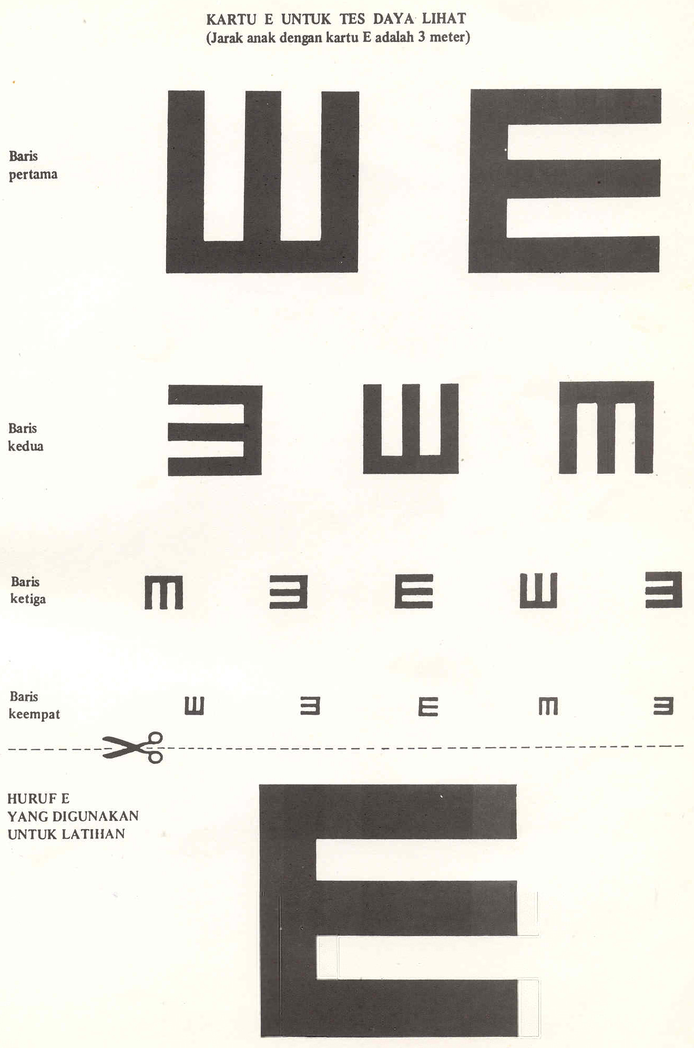

Slide 52
Cara:
Gantungkan poster 3 m dari anak,
Setinggi mata anak dalam posisi duduk
Latih anak megarahkan kartu E dengan benar ke atas, bawah, kanan, kiri, sesuai yang ditunjuk pada poster
Tutup sebelah mata dengan kertas atau alat yang disediakan
Tunjuk huruf E pada poster satu persatu mulai baris 1 -4
Puji bila anak dapat mencocokkan arah huruf E
Ulangi pada mata sebelahnya
Interpretasi (penafsiran)
Bila tidak dapat mencocokkan posisi huruf E s/d baris ketiga→ gangguan daya lihat
Intervensi (tindakan) → rujuk

Slide 53
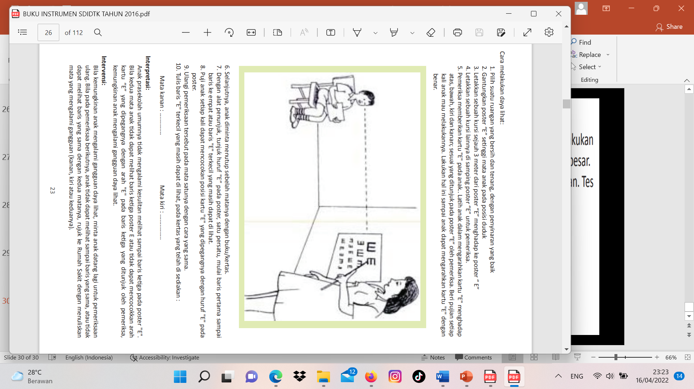

Slide 55
4. KMME (KUISIONER MASALAH MENTAL EMOSIONAL)

Slide 56
Kuesioner Masalah Mental Emosional (KMME)
Bila ada kecurigaan orang tua/ petugas (tidak rutin) anak umur 3- 6 tahun
14 pertanyaan untuk deteksi dini masalah mental-emosional, tiap 6 bulan
Tanyakan pada orang tua/ pengasuh.
Catat jawaban “Ya” atau “Tidak”
Hitung jumlah jawaban “Ya”
Interpretasi (penafsiran) KMME :
Jawaban Ya > 1 : kemungkinan anak mengalami masalah mental emosional

Slide 58
Ringkasan isi kuesioner KMME
Sering terlihat marah
Menghindar dari teman-teman
Perilaku merusak dan menentang lingkungan
Takut atau kecemasan berlebihan
Konsentrasi buruk / sulit
Mudah Cemas/Tidak PD
Perubahan pola tidur
Perubahan pola makan
Sakit kepala, sakit perut, keluhan fisik
Putus asa
Kemunduran perilaku
Sering Bertengkar/Menyerang anak lain
Diperlakukan tidak baik oleh anak lain
Berperilaku merusak, Egois, Ingin menang

Slide 60
5. CHAT (CHECK LIST FOR AUTISM IN TODDLER

Slide 61
Kuesioner Deteksi Dini Autis (CHAT)
Deteksi dini autis pada umur 18-36 bulan
Bila ada keluhan/ kecurigaan dari orang tua/ pengasuh/ petugas karena ada 1 (satu) atau lebih
Keterlambatan bicara.
Gangguan komunikasi/ interaksi sosial.
Perilaku yang berulang-ulang
Tanyakan dan amati perilaku anak
Pertanyaan Penting (N0. 2, 7, 9, 13, 14, 15)

Slide 65
6. GPPH (Gangguan Pemusatan Perhatian & Hiper Aktif)

Slide 66
Kuesioner Deteksi Dini Gangguan Pemusatan Perhatian dan Hiperaktivitas (GPPH)
Bila ada keluhan orang tua atau kecurigaan petugas/ guru/ kader (tidak rutin) umur > 3 thn
10 pertanyaan
Terjadi di mana saja, kapan saja
Nilai : 0 (tidak pernah); 1 (kadang-kadang); 2 (sering); 3 (selalu)
Interpretasi (penafsiran)
Nilai > 13 kemungkinan GPPH
Intervensi :
Nilai > 13 rujuk RS, tuliskan kelainan yang ada
Nilai < 13 tetapi ragu, periksa ulang 1 bulan lagi

Slide 68
Ringkasan Kuesioner Deteksi Gangguan Pemusatan Perhatian Dan Hiperaktifitas (GPPH)
Tidak kenal lelah, aktifitas berlebihan
Mudah gembira, impulsif
Mengganggu anak lain
Gagal selesaikan kegiatan, perhatian singkat
Gerakkan anggota badan / kepala terus menerus
Kurang perhatian, mudah teralihkan
Permintaan harus segera dipenuhi, mudah frustasi
Mudah menangis
Suasana hati mudah berubah, cepat dan drastis
Ledakkan kekesalan, tingkah laku eksplosif dan tak terduga

Slide 70
Intervensi dini
Contoh gangguan perkembangan
Cara melakukan intervensi dini
Evaluasi hasil intervensi

Slide 71
Umur 3 bulan bayi tidak membalas tersenyum
Intervensi
Ajak bayi tersenyum dan bicara sesering mungkin
Tunjukan wajah yang cerah pada bayi
Peluk, belai, cium bayi sesering mungkin
Gerakan lembut, penuh kasih sayang

Slide 72
Umur 6 bulan belum bisa tengkurap dengan kepala tegak
Intervensi :
Tidurkan tengkurap, beri benda warna cerah / berbunyi, sampai bayi bisa angkat kepala
Tidur tengkurap, tekan-tekan otot punggung dari arah leher ke bawah, sampai bayi bisa angkat kepala
Bila otot punggung & bahu lemah  tengkurapkan di atas bantal, taruh mainan / ajak bicara
Cara gendong harus benar  anak dapat
menegakkan kepala, tangan & kaki bebas bergerak (gendong di depan dada ibu)

Slide 73
Umur 9 bulan tidak mengoceh dadada..mamama
Intervensi :
Ajak bicara anak sesering mungkin
Usahakan selalu menatap muka anak bila berbicara agar anak dapat melihat bibir dan mata si pembicara
Sebutkan nama benda, gambar
Dudukkan anak, berikan benda yang berbunyi dari arah samping kiri / kanan bergantian, ulangi.
Bila tidak ada reaksi  curiga gangguan pendengaran  rujuk

Slide 74
Umur 9 bulan belum bisa bermain dengan benda-benda
Intervensi
Dudukan bayi dipangkuan
Letakkan mainan ditangannya supaya digenggam, tarik pelan-pelan
Letakkan di depan bayi mainan yang bisa dipegang dan tidak tajam
Ajarkan untuk meraih dan memegang mainan tersebut
Ajarkan memindahkan mainan dari tangan kanan ke kiri
Letakkan benda yang lebih kecil : potongan biskuit
Ajarkan untuk mengambil biskuit
Bila berhasil berikan pujian dengan gembira
Latihlah berulang-ulang, dengan kasih sayang

Slide 75
Evaluasi hasil intervensi
Setelah intervensi selama 2 minggu  evaluasi
Bila berhasil (anak dapat melakukan) berikan pujian
pada ibu bila intervensi berhasil
Bila belum berhasil (anak belum dapat melakukan)
tanyakan cara intervensi, apakah caranya benar
lakukan pemeriksaan lebih teliti
Intervensi lagi 2 minggu : bila belum berhasil € rujuk
Cari masalah gizi :
Beri makan bergizi (4 sehat 5 sempurna)
Porsi kecil tapi sering
Beri makanan lebih sering setelah sembuh sakit
ASI teruskan sampai usia 2 tahun
Cari penyakit lain yang bisa sebabkan penyimpangan

Slide 76
Ringkasan (1)
Supaya balita tumbuh kembang optimal maka :
Semua balita harus dicukupi kebutuhan : fisik (jasmani),
emosi-kasih sayang (rohani) dan stimulasi (kecerdasan)
Stimulasi dilakukan oleh keluarga dengan cara bermain setiap hari, menggunakan berbagai cara dan benda yang mudah didapat,
Penyimpangan tumbuh kembang harus dideteksi (ditemukan) dan diintervensi (ditindak) sejak dini
Bila ditemukan dan diintervensi sejak dini maka penyimpangan tumbuh kembang lebih mudah diperbaiki atau berdampak kecil
Bila ditemukan dan diintervensi terlambat akan sulit diperbaikin atau dampaknya besar
Wewenang Bidan : Kepmenkes no 900/2002 : ttg registrasi dan praktik bidan. Bab V ps 16 dan 20. lamp III : pemantauan, deteksi, intervensi dini tumbuh kembang anak
Presiden RI (23 Juli 2005) : Gerakan Nasional Pemantauan Tumbuh-Kembang Anak

Slide 77
Ringkasan (2)
Deteksi Dini Penyimpangan PERTUMBUHAN :
Timbang berat badannya (BB)
Ukur tinggi badan (TB) dan lingkar kepalanya (LK)
Lihat garis pertambahan BB, TB dan LK pada grafik
Deteksi Dini Penyimpangan PERKEMBANGAN
Tanyakan perkembangan anak dengan KPSP (Kuesioner Pra Skrining Perkembangan)
Tanyakan daya pendengarannya dengan TDD (Tes Daya Dengar), penglihatannya dengan TDL (Tes Daya Lihat),
Tanyakan masalah perilaku dgn kuesioner MME, autis dengan CHAT, gangguan pemusatan perhatian dgn kuesioner Conners

Slide 78
Ringkasan (3)
1. Idealnya semua anak harus diskrining sejak dini secara periodik untuk menemukan penyimpangan sedini mungkin, agar segera diintervensi secara teratur
2. Bila tidak dapat melakukan pada semua anak, prioritas skrining untuk anak dengan risiko tinggi pranatal, perinatal dan batita.

Slide 79
Ringkasan (4)
Bila ADA penyimpangan tumbuh kembang, SEGERA lakukan intervensi (tindakan) sesuai masalahnya
Intervensi terutama dilakukan oleh keluarga dengan petunjuk dari petugas
Bila tidak berhasil rujuk ke sarana kesehatan yang lebih lengkap
Penting pencatatan, pelaporan, monitoring & evaluasi
Bila TIDAK ADA penyimpangan :
Berikan pujian
Beri nasehat lanjutkan pemenuhan kebutuhan fisik
(jasmani), kasih-sayang (rohani), stimulasi (kecerdasan)
Beri nasehat untuk pemantauan tumbuh kembang berkala

Slide 80
ALUR RUJUKAN DINI
ANAK 0-6 TAHUN
ANAK 0-6 TAHUN
Tk. PUSK & JAR:BID &PERWT
SESUAI
MERAGUKAN
PENYIMPANGAN
STIMULASI RUTIN DI RUMAH
TINDAKAN INTERVENSI 2 MGG
EVALUASI HASIL INETRVENSI SETELAH 2 MGG
Tk. PKM & JAR: TIM MED; DR,BID,PRWT,NUTR,NAKES LAIN
SESUAI
MERAGUKAN
PENYIMPANGAN
TINDAKAN INTERVENSI 2 MGG
EVALUASI HASIL INTERVENSI SETELAH 2 MGG
Tk. RS RUJUKAN:KLIN TUMBANG;TIM DR SPC, NUTR,TERAPIS,LAB,PEM. PENJNG
SESUAI
SESUAI
PENYIMPANGAN
RUJUK KE KLINIK TUMBANG UTK PENANGANAN SPESIALISTIK

Slide 81
TUGAS KELOMPOK

Slide 82
TUGAS KELOMPOK 1 Membuat Makalah dg Judul: “KONSEP DASAR PETUMBUHAN BAYI & BALITA”
Pengertian Bayi dan balita
Pengertian Pertumbuhan anak menurut beberapa orang ahli
Ciri-Ciri dan Prinsip Pertumbuhan Bayi dan Balita
Konsep Pertumbuhan Bayi dan Balita
Faktor yang mempengaruhi pertumbuhan bayi/Balita (Faktor Eksternal & Internal)
Pola Pertumbuhan Bayi & Balita
Indikator Pertumbuhan Bayi dan Balita
Tahapan/Fase Pertumbuhan bayi dan Balita sesuai usia
Penilaian Pertumbuhan Bayi/Balita

Slide 83
TUGAS KELOMPOK 2 Membuat Makalah dg Judul: “KONSEP DASAR PERKRMBANGAN BAYI & BALITA”
Pengertian Bayi dan balita
Pengertian Perkembangan anak menurut beberapa orang ahli
Ciri-Ciri dan Prinsip Perkembangan Bayi dan Balita
Konsep Perkembangan Bayi dan Balita
Faktor yang mempengaruhi perkembangan bayi/Balita (Faktor Eksternal & Internal)
Pola Perkembangan Bayi & Balita
Indikator Perkembangan Bayi dan Balita
Tahapan/Fase Perkembangan bayi dan Balita sesuai usia
Penilaian Perkembangan Bayi/Balita

